Slide 1



Slide 2


ANÁLISE E DESENVOLVIMENTO DE SISTEMAS
DISRUPTIVE ARCHITECTURES: IOT, IOB & IA
10 – Técnicas de Otimização e Transfer Learning
Prof. Airton Y. C. Toyofuku
profairton.toyofuku@fiap.com.br
Notes:
Bom gente, o que nós vimos na ultima aula? Alguém lembra? A gente falou que RN são para casos muito complexos ou que não possuem uma solução obvia. Algoritmo já existe....
A gente viu neuronio, e como ele funciona. Entradas, pesos, função de ativação, saída.
E vocês lembram lá do teste que fizemos com o dataset Isis? Pq ele só classificava bem uma espécie?

Slide 3

Agenda
Validation
Dropout
Batch Normalization
Data Augmentation
Laboratório de Otimização
Arquiteturas de Redes CNN
O que é uma Rede Pré Treinada?
O que é o Transfer Learning?
Combinando Rede Pré Treinada com um Classificador
Roteiro de aplicação de Transfer Learning
Laboratório de Transfer Learning

Slide 4
Validation – Conjunto de dados
Text
Text
Text
Text
Text
Text
Text
Text
Text
Text
Text
Text
Text
Text
Text
Text
Text
Text
Text
Text
Text
Text
Text
Text
Text
Text
Text
Text
Text
Text
Text
Text
Text
Text
Text
Text
Text
Text
Text
Text
Text
Text
Text
Text
Text
Text
2. Conjunto de Validação
2
1. Conjunto de Treinamento
Usado para monitorar a performance do modelo DURANTE o treinamento
Usado para ajustar os pesos e bias do modelo
1
3. Conjunto de Teste
3
Usado para avaliar a performance do modelo APÓS o treinamento

Slide 5
Validation – Processo de Validação
É um processo usado DURANTE o treinamento do modelo.
Avalia o desempenho do modelo com um conjunto de dados separado.
O Conjunto de Validação é uma porção do conjunto de dados total.
NÃO é usado para treinar o modelo, para avaliar sua performance durante o treinamento.

Slide 6
Validation – Importância
Ajustar os hiperparâmetros do modelo, com base no desempenho do conjunto de validação
Avaliar a capacidade do modelo em generalizar os padrões aprendidos durante o treinamento
Evitar o Overfitting, onde o modelo se ajusta excessivamente aos dados de treinamento

Slide 7
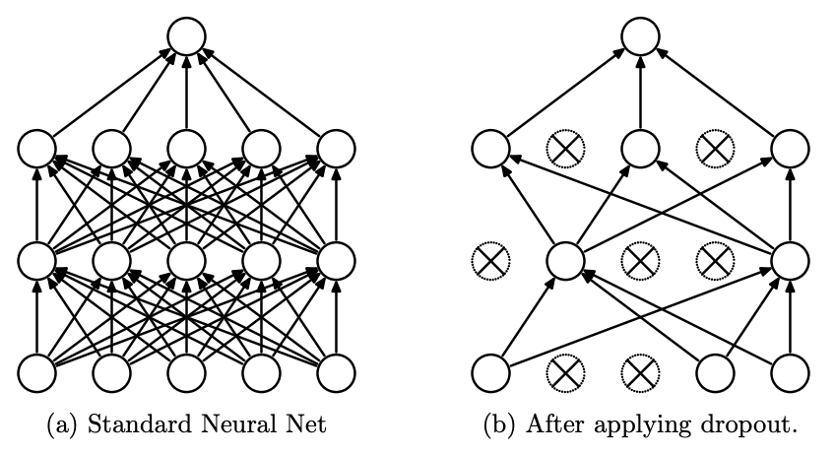
Dropout
Consistem em, aleatoriamente, ignorar alguns neurônios da rede durante o processo de treinamento para prevenir que a Rede Neural se especialize demais nos dados de treinamento, evitando o Overfitting
Normalmente, usamos um Dropout de 20 a 30%.
Fonte: Srivastava et al. in Dropout: A Simple Way to Prevent Neural Networks from Overfitting
Nem sempre dá certo, e alguns autores até são contra o uso de Dropout.

Slide 8
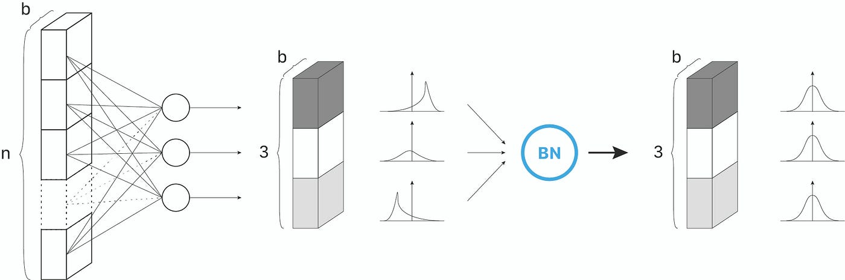
Batch Normalization
Técnica para normalizar as ativações intermediárias durante o treinamento
Ajusta as ativações em cada camada para ter uma média zero e uma variância unitária em relação aos valores das ativações
É realizada adicionando uma camada de Batch Normalization após as camadas de convolução ou após as camadas densas da rede

Slide 9
Batch Normalization
O Uso de Batch Normalization apresenta as seguintes vantanges:
01
Aceleração do treinamento: Pode ajudar a reduzir a dependência das taxas de aprendizado e inicialização dos pesos iniciais, permitindo que as redes neurais sejam treinadas com taxas de aprendizado mais altas, o que pode acelerar o treinamento.
Melhoria do desempenho: Pode ajudar a mitigar o problema da "covariate shift", que é a mudança na distribuição dos dados de entrada durante o treinamento. Isso pode melhorar a estabilidade e a generalização do modelo.
02
Regularização implícita: Também pode atuar como uma forma de regularização implícita, ajudando a reduzir o overfitting ao estabilizar as ativações intermediárias durante o treinamento.
03

Slide 10
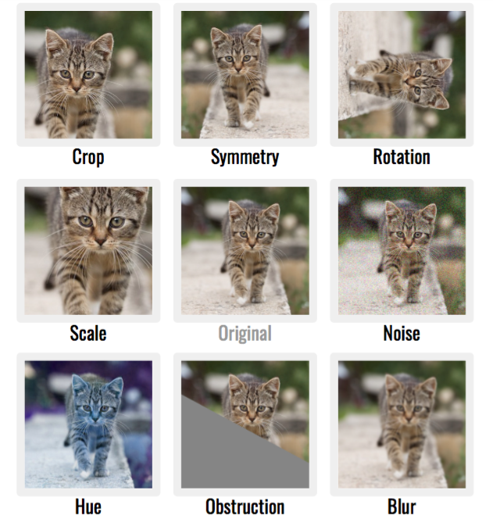
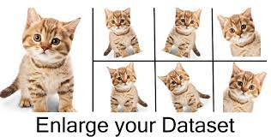
Data Augmentation
Consistem em aumenta o seu dataset de imagens, gerando pequenas variações na imagem.
No exemplo abaixo, o modelo não saberá que se trata do mesmo gato e tratará como um dado diferente, mas com características semelhantes.

Slide 11
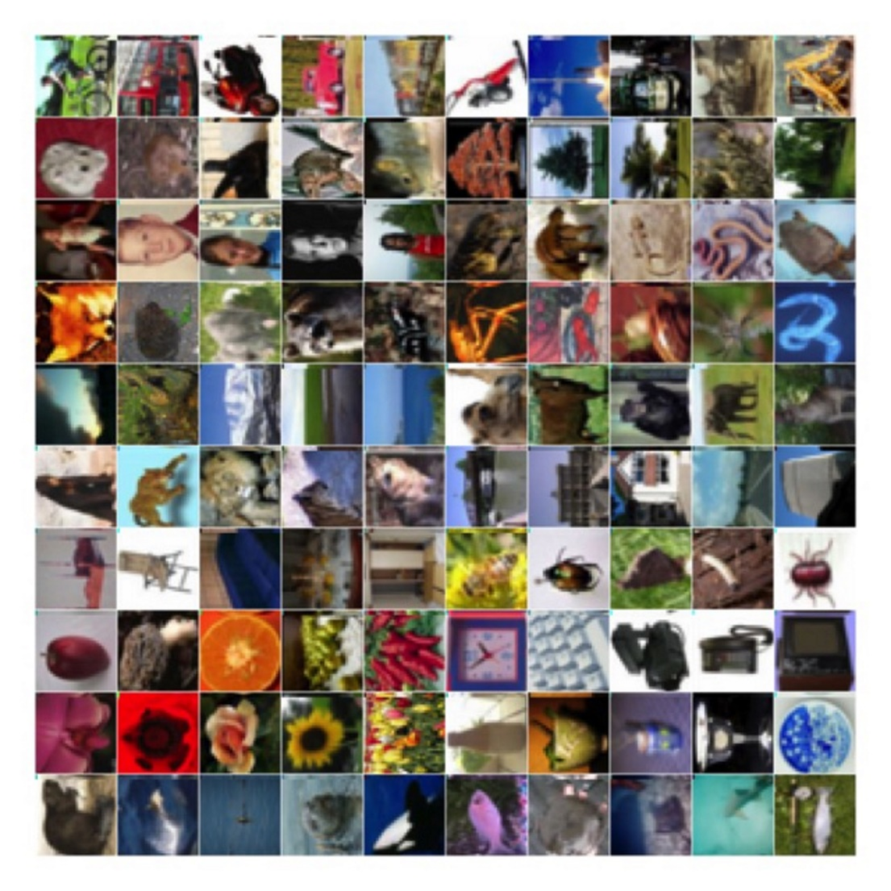
Laboratório
O CIFAR-100 é um conjunto de dados de referência amplamente utilizado em problemas de visão computacional e aprendizado de máquina. Ele contém 60.000 imagens coloridas de 32x32 pixels, divididas em 100 classes distintas. Cada classe possui 600 imagens, sendo 500 para treinamento e 100 para teste. O CIFAR-100 é um desafio mais complexo em comparação com o CIFAR-10, pois envolve classificação em um espaço de classe mais amplo. É usado como um benchmark para avaliar a capacidade de modelos de aprendizado de máquina em lidar com uma ampla variedade de classes e objetos do mundo real.
O objetivo deste laboratório é tentar melhorar um modelo de Rede Neural Convolucional para identificar as classes das imagens, usando as técnicas de otimização.
Notes:
Vamos voltar um pouco no tempo

Slide 12
Arquiteturas de Redes CNN
Existem diversas arquitetura de CNN, cada uma com suas próprias características, principalmente para visão computacional. Mas todas terão em comum camadas de convolução e maxpooling, além das técnicas de otimização que vimos anteriormente.
E por que usar uma arquitetura de Rede CNN já existente?
Utilizar uma arquitetura de CNN possibilita reduzir o tempo de pesquisa com o desenvolvimento de novas arquiteturas uma vez que essas arquiteturas já foram sistematicamente revisadas.
O treinamento de uma boa CNN não é simples, além de muitos dados (milhares de imagens) e muito tempo de processamento
1
2
Uma forma de contornar esse problema é a utilização de redes pré-treinadas com conjunto de dados de milhares de imagens, o que garante uma boa acurácia.
É possível ajustar os pesos das últimas camadas da rede para detectar apenas os recursos relevantes para o problema específico
3
4

Slide 13
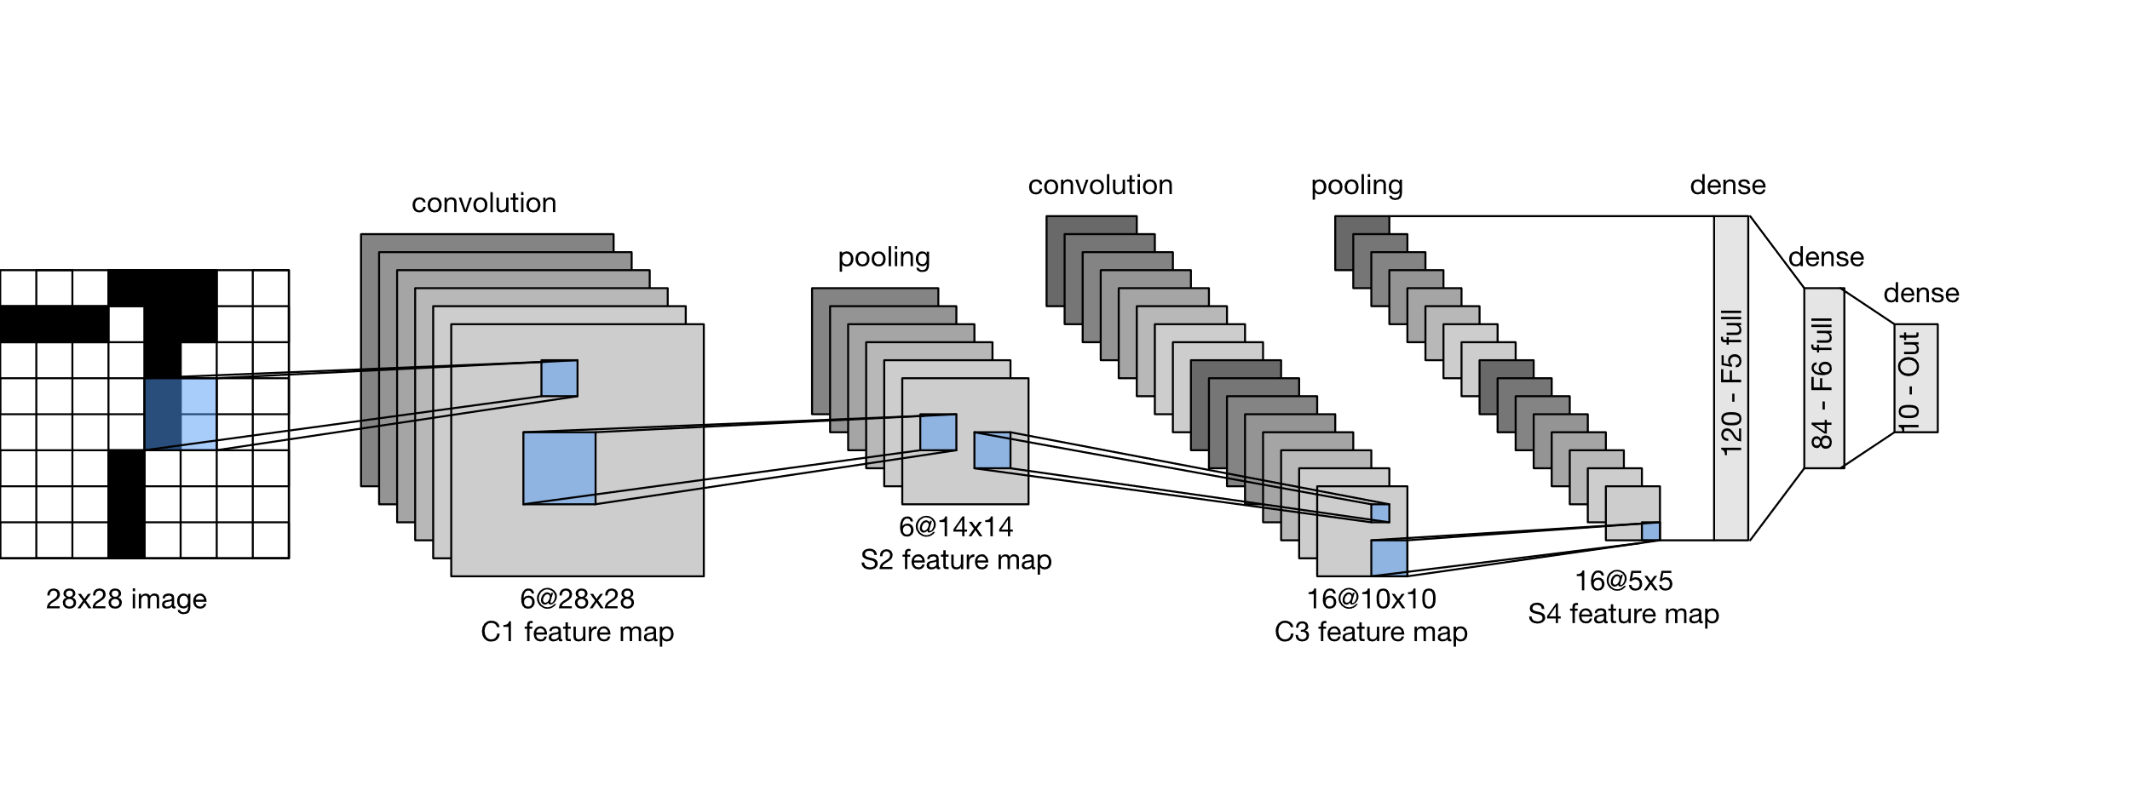
Arquiteturas de Redes CNN
LeNET: Desenvolvida em 1998 por Yann LeCun, a LeNet foi pioneira no uso de camadas de convolução com filtros 5x5 e passo 1, além de camadas de agrupamento com filtros 2x2 e passo 2, intercaladas por camadas totalmente conectadas (FC). A ordem das camadas é: CONV-POOL-CONV-POOL-FC-FC. Essa arquitetura teve um papel fundamental no reconhecimento de dígitos manuscritos.

Slide 14
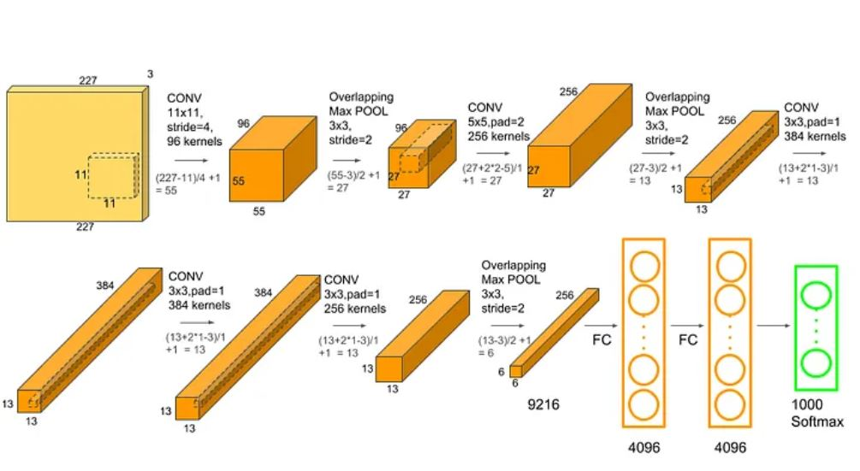
Arquiteturas de Redes CNN
AlexNet: Criada em 2012 por Alex Krizhevsky, Ilya Sutskever e Geoffrey Hinton, a AlexNet é uma arquitetura mais avançada que a LeNet. Possui cinco camadas convolucionais seguidas de três camadas FC, e emprega a função de ativação ReLU. Vencedora da competição ImageNet de 2012, marcou o início da popularização das redes neurais convolucionais profundas.

Slide 15

Arquiteturas de Redes CNN
VGG: Concebida em 2014 pelo Visual Geometry Group da Universidade de Oxford, propôs o uso de filtros menores (3x3) em redes mais profundas, com no mínimo 16 camadas convolucionais e maxpooling com filtros 2x2. Apesar de os filtros menores gerarem menos parâmetros, as camadas FC e as convoluções iniciais demandavam grande quantidade de memória RAM, resultando em uma rede pesada

Slide 16
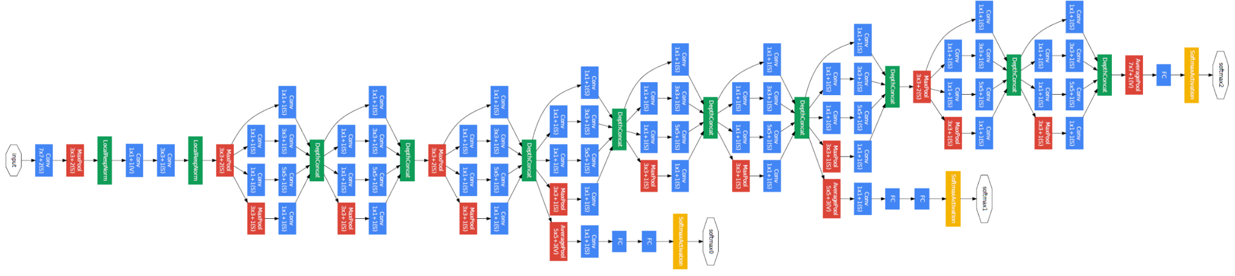
Arquiteturas de Redes CNN
GoogleNET: Paralelamente à VGG, em 2014, pesquisadores do Google desenvolveram a GoogleNet, que introduziu o módulo Inception como elemento fundamental. Com nove módulos Inception em sequência, a arquitetura utiliza convoluções 3x3 e 5x5 precedidas por convoluções 1x1 para diminuir o custo computacional. A GoogleNet foi projetada para ser eficiente em termos de recursos e venceu a competição ImageNet de 2014.

Slide 17
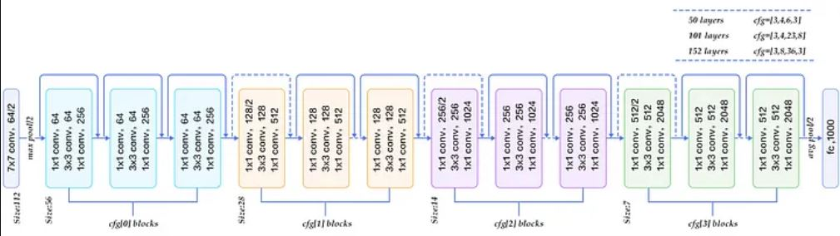
Arquiteturas de Redes CNN
ResNET: A rede residual, proposta em 2015 por Kaiming He e colaboradores, tem como característica principal a inclusão de conexões residuais (curto-circuitos) a cada duas convoluções, adicionando um resultado anterior ao resultado futuro. Isso permite treinar redes mais profundas sem problemas de degradação do desempenho. ResNets com 50, 101 e 152 camadas utilizam blocos residuais com "bottleneck", que consistem em duas convoluções 3x3 intercaladas por convoluções 1x1, diminuindo o custo computacional.

Slide 18
Arquiteturas de Redes CNN
MobileNET: Proposta em 2017, é uma arquitetura otimizada para dispositivos móveis e aplicativos com limitações de recursos computacionais. Utiliza convoluções separáveis por profundidade para reduzir o número de parâmetros e o consumo de memória.
EfficientNET: Proposta em 2019, é uma família de redes neurais convolucionais que busca melhorar a eficiência em termos de recursos computacionais e desempenho, através do ajuste coordenado da largura, profundidade e resolução das redes.
InceptionV3: Uma evolução do GoogleNet, a InceptionV3 é uma arquitetura desenvolvida em 2015 que aprimora o módulo Inception e implementa técnicas de normalização em lotes. Essa arquitetura alcança um desempenho superior com menos parâmetros e menor custo computacional.

Slide 19
Arquiteturas de Redes CNN
DenseNet: Proposta em 2016, a DenseNet é uma arquitetura que introduz conexões densas entre as camadas. Cada camada recebe as características de todas as camadas anteriores, o que melhora o fluxo de informações e gradientes durante o treinamento. Isso permite a construção de redes mais profundas e eficientes.
YOLO: (You Only Look Once): É uma arquitetura de rede neural focada em detecção de objetos em tempo real. Proposta em 2016, a YOLO divide a imagem em regiões e prevê, de uma só vez, as probabilidades de classes e as coordenadas das caixas delimitadoras. A YOLO é conhecida por sua velocidade e capacidade de detectar objetos em tempo real.
Transforme: Embora não seja uma arquitetura de rede neural convolucional, o Transformer, proposto em 2017, é uma arquitetura de rede neural notável para processamento de linguagem natural e outras tarefas sequenciais. O Transformer introduziu o conceito de atenção auto-regressiva, que permite que a rede aprenda relacionamentos complexos entre as entradas, e tem sido a base para modelos de linguagem de última geração, como BERT e GPT.
Notes:
Parace que são muitas, mas essas são apenas algumas arquiteturas de redes neurais desenvolvidas nos últimos anos. Dependendo da aplicação e das restrições de recursos, você pode encontrar uma arquitetura adequada às suas necessidades específicas.

Slide 20
Exercício Desafio – Redes Pré
Treinadas
O treinamento de uma boa CNN não é simples, além de muitos dados (milhares de imagens) também requer muito tempo de processamento.
Mas usa-las é uma tarefa fácil.
Use o VGG16 para fazer a classificação da imagem ao lado.
Recomendo dar uma olhada na documentação oficial do Keras: https://keras.io/api/applications/

Slide 21
O que é Transfer Learning
Transfer Learning (Aprendizagem por Transferência) é uma abordagem que nos permite tirar proveito das arquiteturas de redes neurais existentes e treiná-las para classificar objetos personalizados ou novas categorias de imagens.
É uma técnica em que um modelo de aprendizado profundo, treinado previamente em um conjunto de dados maior e mais diversificado, é adaptado para ser aplicado a um novo problema. O conhecimento adquirido pelo modelo original é transferido para o novo problema, permitindo um treinamento mais rápido e, muitas vezes, um desempenho melhor do que treinar uma rede neural do zero.
A ideia é que as redes pré-treinadas, já aprenderam a extrair características importantes das imagens em seus primeiros estágios. Essas características podem ser comuns a muitos problemas de classificação de imagens, como detecção de bordas, texturas e padrões. Ao aproveitar esse conhecimento, podemos nos concentrar no treinamento das últimas camadas do modelo, que são responsáveis por aprender características específicas do novo problema.
Ao utilizar o Transfer Learning, podemos economizar tempo e recursos computacionais, além de obter melhores resultados do que treinar uma rede do zero para um conjunto de dados menor e específico. Portanto, é uma técnica amplamente utilizada em aplicações práticas de aprendizado profundo e processamento de imagens.

Slide 22
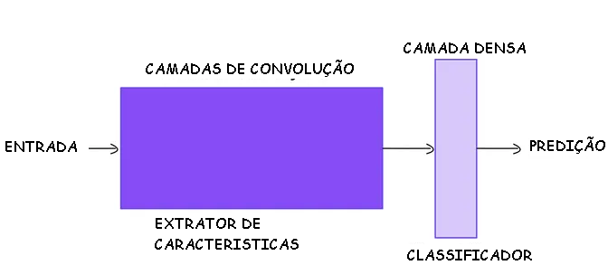
Combinando a Rede Pré Treinada
com um Classificador
Ao aplicar o Transfer Learning, nossa rede convolucional será composta por duas partes principais: o extrator de características e o classificador.
O extrator de características será baseado em uma rede pré-treinada, como VGG16, ResNet50 ou InceptionV3. Essa parte da rede já aprendeu a extrair características relevantes de imagens, como bordas, texturas e padrões, durante o treinamento em um grande conjunto de dados, como o ImageNet.
Em seguida, adicionaremos um classificador MLP (Multilayer Perceptron) personalizado para resolver o nosso problema específico de classificação de imagens. Esse classificador será responsável por aprender as características específicas do novo conjunto de dados e classificar as imagens nas categorias desejadas.
Dessa forma, a rede ajustada combina o poder das redes pré-treinadas, que já aprenderam a extrair características gerais de imagens, com um classificador personalizado que aprenderá a distinguir as categorias específicas do nosso problema. Como mostra a figura abaixo:

Slide 23
Roteiro de Aplicação de Transfer Learning
2 Remova a camada de classificação
Carregue a rede neural pré-treinada sem a camada de classificação final. Isso pode ser feito usando o argumento include_top = False ao carregar o modelo no Keras. Isso permitirá que você adicione suas próprias camadas personalizadas para classificar as novas categorias.
1 Escolha uma rede pré treinada
Text
Text
Text
Text
Text
Text
Text
Text
Text
Text
Text
Text
Text
Text
Text
Text
Text
Text
Text
Text
Text
Text
Text
Text
Text
Text
Text
Text
Text
Text
Text
Text
Text
Text
Text
Text
Text
Text
Text
Text
Text
Text
Selecione uma rede neural pré-treinada, disponível no Keras, com base nas características e requisitos do seu problema. Cada arquitetura tem suas próprias vantagens e desvantagens, portanto, escolha aquela que melhor se adapta às suas necessidades.
2
1
3 Adicione camadas personalizadas:
3
Adicione camadas específicas para o seu problema de classificação. eragePNormalmente, isso inclui uma camada de GlobalAvooling2D, seguida por uma camada densa com uma função de ativação softmax e o número de neurônios igual ao número de classes do novo problema.
7 Avalie e otimize:
7
Avalie o desempenho do modelo ajustado em um conjunto de teste e otimize os hiperparâmetros conforme necessário. Você pode experimentar diferentes arquiteturas de redes neurais, taxas de aprendizado, otimizadores e outros hiperparâmetros para encontrar a melhor configuração para o seu problema.
4 Congele as camadas pré-treinadas
4
É uma boa prática congelar as camadas pré-treinadas da rede neural, especialmente durante as primeiras épocas do treinamento. Isso evitará que os pesos dessas camadas sejam atualizados e preservará o conhecimento prévio que elas possuem. No Keras, você pode fazer isso com o model.trainable = False
6 Treine o modelo:
6
Treine o modelo ajustado no seu conjunto de dados. Durante as primeiras épocas, com as camadas pré-treinadas congeladas, o modelo aprenderá as características específicas do novo problema.
5
5 Pré-processamento dos dados:
Prepare os dados de acordo com a rede pré-treinada escolhida. Isso inclui redimensionar as imagens, normalizar os valores dos pixels e codificar as etiquetas das categorias. Lembre-se de aplicar as mesmas transformações usadas no conjunto de dados original da rede pré-treinada.

Slide 24
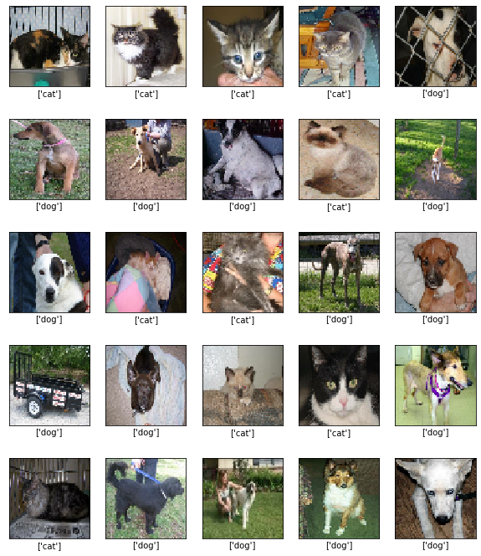
Laboratório de Transfer Learning
O dataset "cats_vs_dogs" do TensorFlow é um conjunto de dados amplamente utilizado para tarefas de classificação de imagens binárias de gatos e cachorros. Consiste em milhares de imagens coloridas de gatos e cachorros, onde cada imagem é associada a um rótulo indicando se é um gato ou um cachorro.
O objetivo deste laboratório é aplicar a técnica de Transfer Learning para otimizar o processo de classificação das imagens deste dataset.

Slide 25
Copyright © 2023 Prof. Airton Y. C. Toyofuku
This presentation has been designed using images from Flaticon.com
This presentation was based on Redes Neurais – Transfer Learning by Prof. Arnaldo Junior

